Slide 1




ค่ายโอลิมปิกวิชาการ ครั้งที่ 18
ศูนย์มหาวิทยาลัยเทคโนโลยีพระจอมเกล้าพระนครเหนือ
BFS
ภาควิชาวิทยาการคอมพิวเตอร์และสารสนเทศ มหาวิทยาลัยเทคโนโลยีพระจอมเกล้าพระนครเหนือ

Slide 2
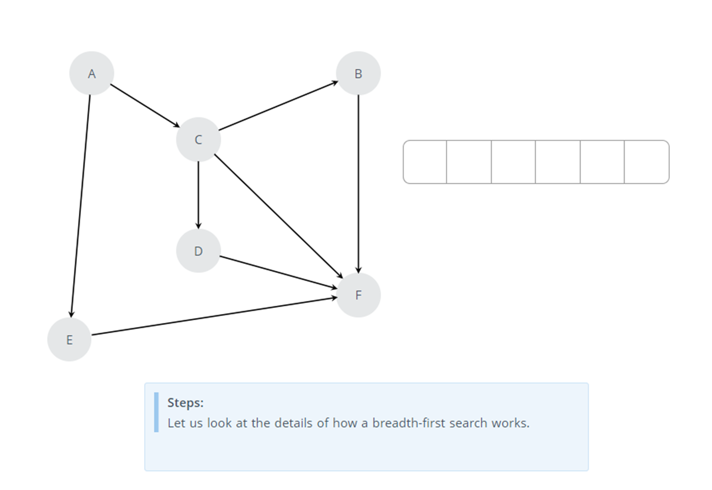

Slide 3
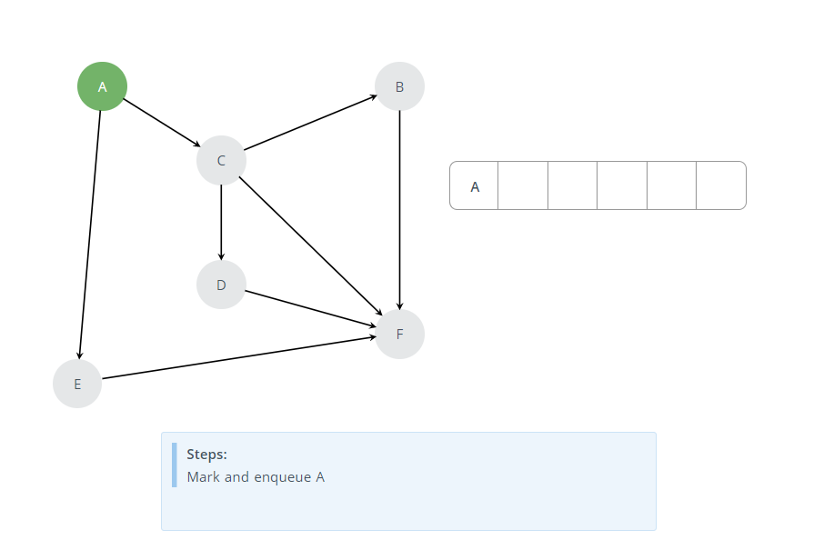

Slide 4
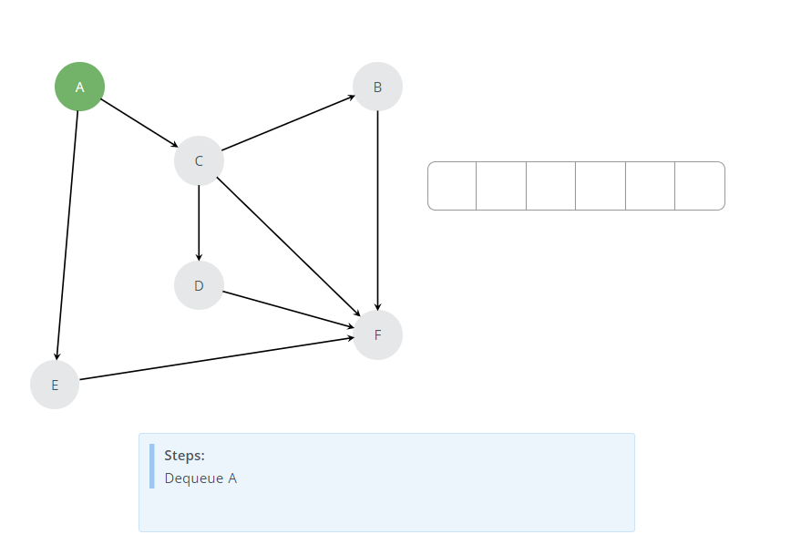

Slide 5
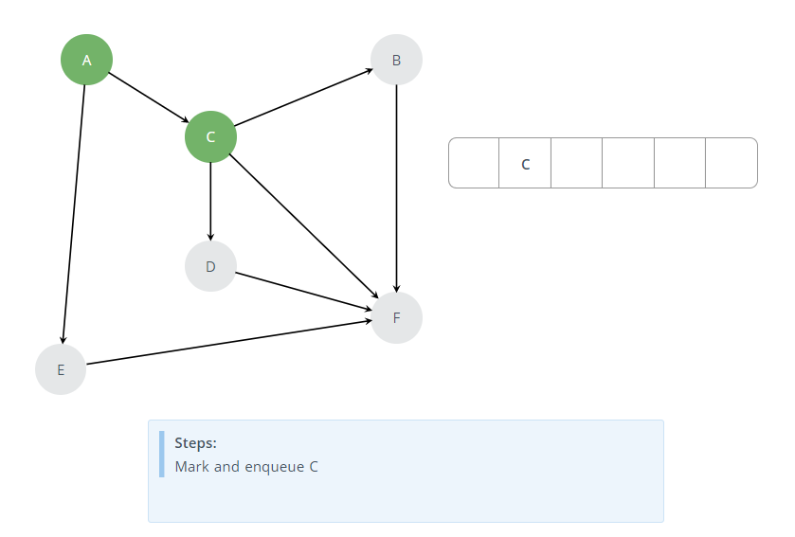

Slide 6
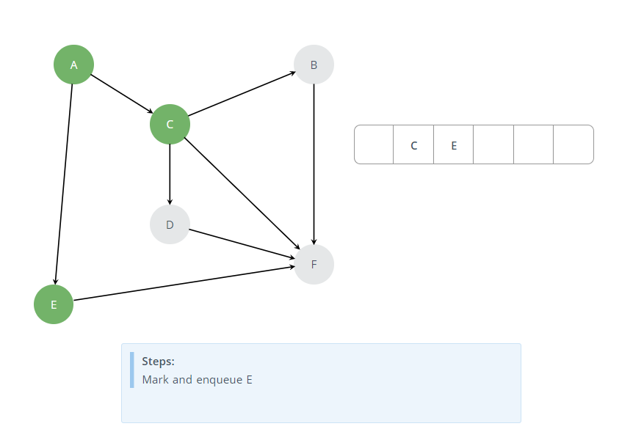

Slide 7
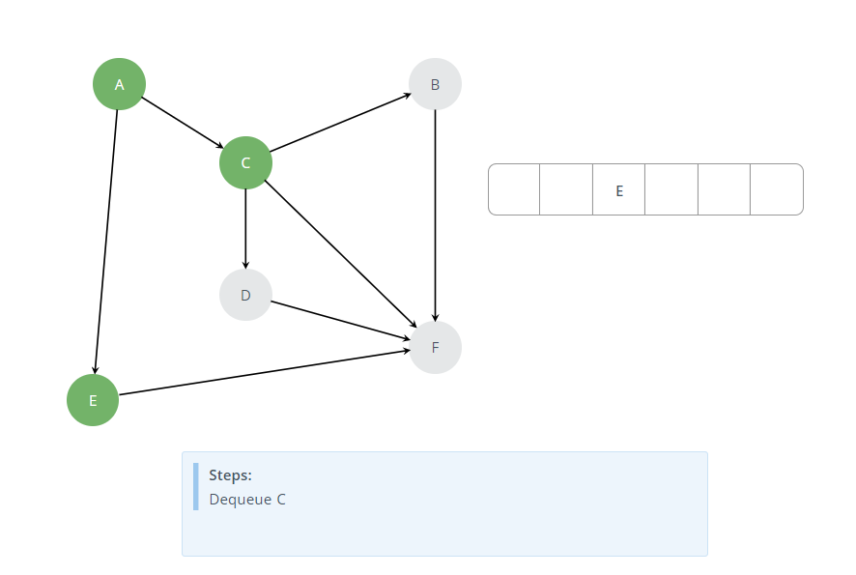

Slide 8
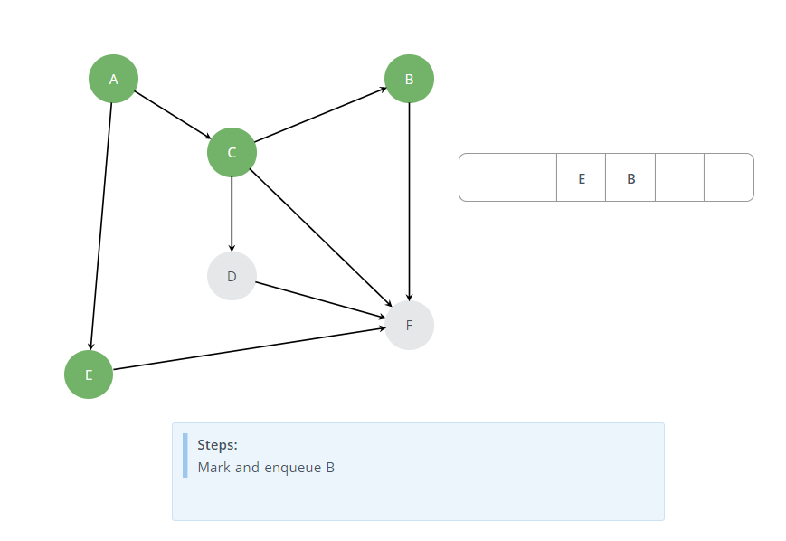

Slide 9
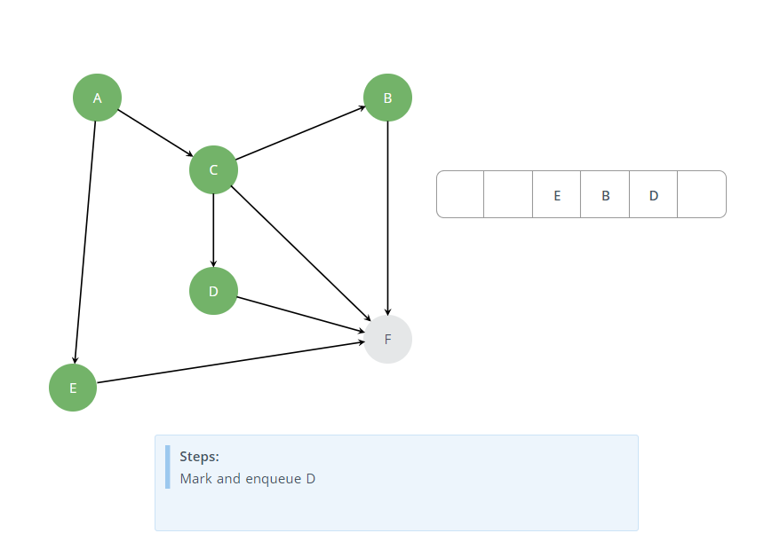

Slide 10
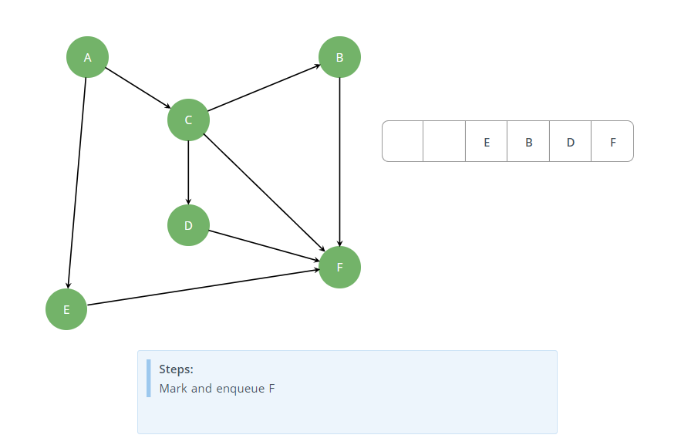

Slide 11
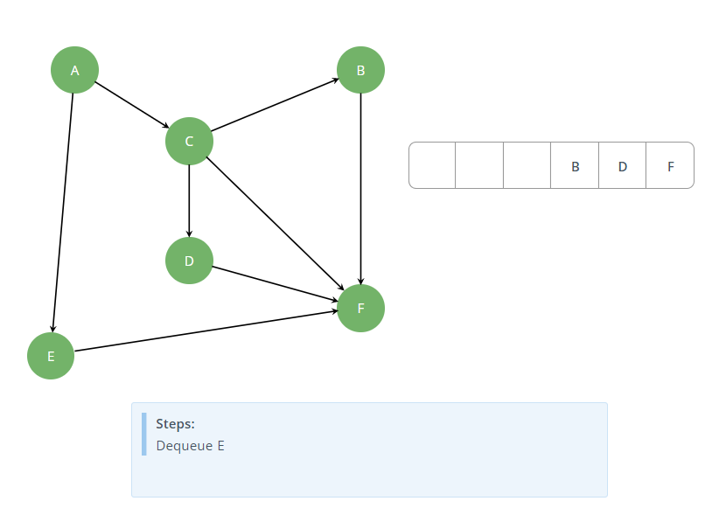

Slide 12


Slide 13
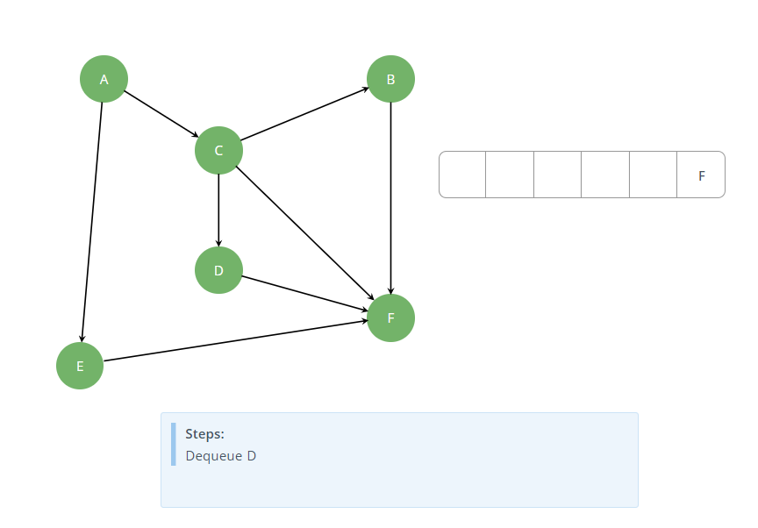

Slide 14
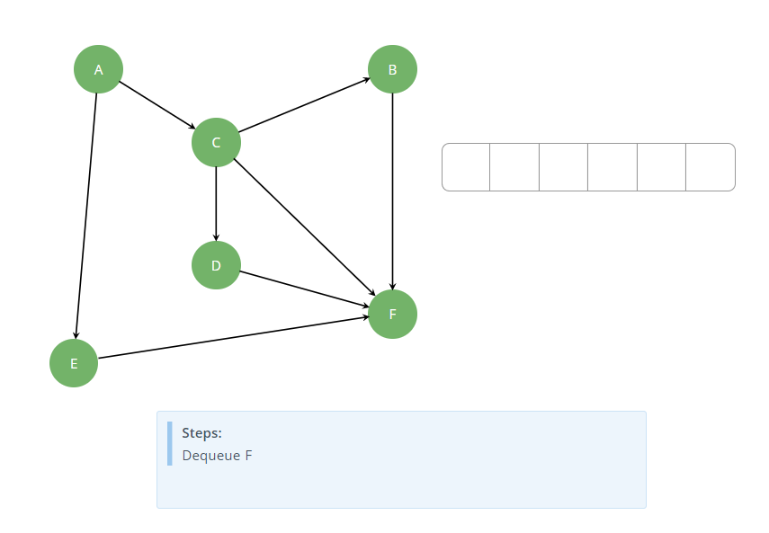

Slide 15
